Slide 1
Kit de déploiement Accord Expérimental relatif à la discipline Version du 17 mai 2024

Slide 2
Sommaire
Contexte
Les 4 grandes mesures prévues par l’accord expérimental
Dates de mise en œuvre des mesures
Assouplissement de la condition de GF
Suppression de la condition d’appartenance du rapporteur en CSP ou en CSNP
Mise à disposition du dossier sous forme numérique
Révision du dispositif de recours
Les délais applicables au traitement d’un dossier
Suivi de l’accord
Les documents à votre disposition
Annexes : logigrammes des voies de recours

Slide 3
1. Contexte
L’accord Dialogue Social de Branche (2021 – 2025) prévoit notamment de faire évoluer le corpus social historique. La voie de l’accord d’expérimentation a été introduite comme un moyen possible pour faire évoluer des textes historiques, profondément ancrés dans l’histoire des IEG
Les employeurs et les fédérations ont souhaité tester cette nouvelle voie pour améliorer l’efficience de la filière CSP (y compris la filière CSNP de la branche des IEG). Des travaux ont été menés à cet effet durant pratiquement un an entre les fédérations et les représentants employeurs
Ces travaux ont abouti à la signature unanime d’un accord expérimental le 5 avril 2024, pour une durée de 3 ans, dont la mise en œuvre est prévue à compter du 1er juin 2024. Durant cette période, certaines modalités de la Pers 846 sont « mises en sommeil » pour toutes les entreprises adhérentes à un syndicat d’employeurs. En cas de doute, contacter le SGE (orit.bellity@sgeieg.fr) avant d’initier toute procédure disciplinaire
A l’issue de l’accord expérimental, et du bilan qui en sera tiré, il sera décidé la généralisation de ces nouvelles dispositions par la voie d’une négociation d’un accord à durée indéterminée, qui mettrait fin à la Pers 846, soit d’un retour à la Pers 846 dans son intégralité

Slide 4
2. Les 4 grandes mesures prévues par l’accord expérimental
Assouplissement de la condition de Groupe Fonctionnel (GF) pour les représentants du personnel de la Commission Secondaire du Personnel statuant en matière de discipline et en Sous-commission discipline de la Commission Supérieure Nationale du Personnel
Suppression de la condition d’appartenance du rapporteur à la Commission Secondaire du Personnel siégeant en matière de discipline
Renforcement des droits du salarié par la mise à disposition du dossier disciplinaire sous forme numérique
Révision du dispositif de recours auprès de la filière Commission Secondaire du Personnel en matière disciplinaire et des modalités de saisine de la Commission Nationale Supérieure du Personnel

Slide 5
3. Dates de mise en œuvre des mesures
Sont concernés par l’accord expérimental les dossiers dont la procédure disciplinaire commence pendant la période d’expérimentation de l’accord, soit du 1er juin 2024 au 31 mai 2027. Pendant quelques temps, deux types de procédures vont donc cohabiter (soit Pers 846, soit accord expérimental). Il est recommandé que le Président rappelle en début de séance quel texte réglementaire régit le process disciplinaire (tout comme cela doit être rappelé dans la lettre de convocation à l’EP1)
La date de commencement de la procédure disciplinaire est la date de réception du courrier de convocation à l’Entretien Préalable n° 1 par le salarié (courrier reçu en main propre contre signature ou date de 1ère présentation de la LRAR)
L’accord prévoit que certaines mesures ne soient pas mises en œuvre immédiatement au 1er juin 2024 mais selon un calendrier
Mesure | Date ou délai de mise en oeuvre
Assouplissement de la condition de GF | Immédiate, à compter du 01/06/24
Suppression de la condition d’appartenance du rapporteur en CSP ou en CSNP | Dans l’année de signature de l’accord, d’ici le 31/12/2024
Dossier sous forme numérique | Solution recherchée sous un délai d’un an à compter du 01/06/24 dans le cas de dossiers disciplinaires à traiter
Révision du dispositif de recours | Requêtes issues de procédures disciplinaires initiées localement dans le cadre de cet accord expérimental, à compter du 01/06/24

Slide 6
4. Assouplissement de la condition de GF
Cette mesure ne concerne que les représentants des salariés
L’accord prévoit l’élargissement jusqu’à moins 3 GF au sein du même collège de la condition permettant de siéger en Commission Secondaire du Personnel statuant en matière de discipline et en sous-commission discipline de la Commission Supérieure Nationale du Personnel. La composition de la commission ou sous-commission est alors modifiée en conséquence, la représentation paritaire reste maintenue.
Les suppléants spéciaux sont désignés en tant que de besoin au sein des instances

Slide 7
4. Assouplissement de la condition de GF : exemples
L’assouplissement de la condition de GF vise principalement à lever des contraintes rencontrées pour la tenue des conseils de discipline de salariés du collège cadre ou de la haute-maîtrise en CSP et en CSNP
Illustration de l’élargissement jusqu’à moins 3 GF au sein du même collège :
Souplesse significative pour les GF les + élevés du collège cadre
Concernant le GF 12, il n’y a pas d’assouplissement et en l’absence de membres de la CSP avec un GF≥ GF 12, il serait alors fait appel à des suppléants spéciaux
A noter que quel que soit le classement d’un cadre supérieur, l’élargissement jusqu’à moins 3 GF permet à ce qu’un représentant salarié en GF 17 ou plus puisse siéger en conseil de discipline
X
X : GF du salarié à convoquer en conseil de discipline
N.B. : cette illustration ne couvre pas tous les cas possibles

Slide 8
5. Suppression de la condition d’appartenance du rapporteur en CSP ou en CSNP
Un salarié non membre de la CSP peut désormais être désigné rapporteur, à la condition qu’il appartienne au périmètre de la CSP concernée. Il est désigné « rapporteur extérieur ».
Cette mesure peut être mise en œuvre dans l’année de signature de l’accord, soit d’ici le 31 décembre 2024
Une liste de rapporteurs extérieurs peut être établie, mise à jour régulièrement et mise à disposition des membres dans chaque CSP.
En cas de recours à un rapporteur extérieur, le secrétariat de l’instance est confié au secrétaire de l’instance, au secrétaire adjoint ou à un secrétaire de séance. Les modalités d’établissement et le délai de mise à disposition du PV sont convenus entre le Président et le secrétaire

Slide 9
5. Suppression de la condition d’appartenance du rapporteur en CSP ou en CSNP (suite)
L’accord rappelle l’importance de l’impartialité du rapporteur ainsi que l’obligation de confidentialité qui lui incombe dans le traitement du dossier
Le rapporteur, qu’il soit extérieur ou non à la CSP, ne prend pas part aux votes et aux délibérés afin de respecter le principe d’impartialité. Il n’est également pas soumis à la condition de GF.
Si le rapporteur est membre de l’instance : le Président doit rétablir la parité en début de séance afin de respecter les obligations réglementaires.
L’accompagnement des rapporteurs (qu’ils soient extérieurs ou non à la CSP) est réaffirmé dans l’accord : les employeurs doivent donc animer les rapporteurs et les faire monter en compétence par les moyens qu’ils jugeront les plus appropriés (guide, e-learning, webconférences….). Il est également précisé que le rapporteur extérieur doit bénéficier du temps nécessaire à l’exercice de sa mission.

Slide 10
6. Mise à disposition du dossier sous forme numérique
Utilisation d’une solution numérique (outil déjà existant ou solution à développer) permettant la consultation de l’ensemble des pièces, dans leur version finale, versées au dossier de discipline au fil de l’eau, dans le respect des dispositions du RGPD et avec la sécurisation de l’accès
A défaut de la possibilité d’utiliser un outil numérique, la mise à disposition de l’ensemble des pièces du dossier sous format numérique au fil de l’eau via la messagerie électronique pourra être réalisée à la demande écrite et tracée du salarié
Pour les entreprises n’ayant pas de solution adaptée, une solution sera étudiée à partir de l’outil de branche (espace de travail existant du site du SGE des IEG).
Cette mesure peut être mise en œuvre au plus tard un an après la mise en œuvre de l’accord, soit d’ici le 31 mai 2025

Slide 11
7. Révision du dispositif de recours
La mesure vise à optimiser le processus de recours pour le rendre plus efficace et plus lisible tout en maintenant les droits du salarié
Le choix du recours par le salarié est fonction du niveau de sanction notifié :
En cas d’avertissement ou de blâme avec saisine de la CSP, il peut choisir entre le recours auprès de la CSP (sans pouvoir faire un recours par la suite en CSNP) ou directement auprès de la CSNP ;
En cas de mise à pied ou de rétrogradation : il peut choisir entre recours auprès de la CSP (sans pouvoir faire un recours par la suite en CSNP) ou directement auprès de la CSNP ;
En cas de mise à la retraite d’office : il peut choisir entre recours direct en CSNP (avec présence possible du salarié) ou recours auprès de la CSP puis éventuellement auprès de la CSNP (avec présence possible du salarié).
Pour les sanctions d’avertissement et de blâme qui sont directement notifiées au salarié par l’employeur sans saisine de la CSP, le recours ne peut être effectué que devant la CSP locale sans possibilité de saisir la CSNP.
Le recours à titre gracieux reste toujours possible et constitue l’ultime possibilité de recours

Slide 12

7. Révision du dispositif de recours : schéma de synthèse
Avertissement ou blâme sans saisine de la CSP
Recours en CSP
Recours gracieux
Avertissement ou blâme avec saisine de la CSP
Recours en CSP OU en CSNP
Rétrogradation de GF
Recours en CSP OU en CSNP
Recours en CSP
Recours en CSNP
Recours gracieux
Recours gracieux
Mise à la retraite d’office (1ère possibilité)
Mise à la retraite d’office (2ème possibilité)
Recours en CSNP
Recours gracieux
Recours gracieux
Le choix du salarié est irrévocable
OU

Slide 13
8. Les délais applicables au traitement d’un dossier
L’évolution des dispositifs de recours s’accompagne d’une évolution des délais de traitement (cf annexes)
Exercice de la voie de recours de niveau 1 soit vers la CSP locale soit directement en CSNP (en fonction du choix du salarié), 15 jours à compter de la date de réception par le salarié de la sanction notifiée par l’autorité compétente. Les délais sont les mêmes, soit 15 jours, pour la voie de recours éventuelle de niveau 2 spécifique aux sanctions de mise à la retraite d’office et pour l’exercice de la voie de recours gracieux en CSNP, à compter de la date de notification du maintien de la sanction par l’autorité compétente
Tenue de l’instance d’examen du recours de niveau 1 (soit CSP locale soit CSNP) dans un délai de 3 mois à l’issue de la première année de l’accord (délai de 6 mois durant la 1ère année d’expérimentation), en neutralisant la période du 1er juillet au 31 août, à compter de la date de réception de la demande de recours motivée, soit par le Président de la CSP locale soit par le secrétariat de la CSNP. Les délais sont les mêmes pour la voie de recours éventuelle de niveau 2 spécifique aux sanctions de mise à la retraite d’office pour la tenue de l’instance d’examen du recours gracieux
Le délai de transmission d’un dossier de requête à la CSNP par l’autorité compétente ne devra pas excéder 15 jours calendaires à compter de la réception de la demande de recours du salarié.

Slide 14
9. Suivi de l’accord
Un comité de pilotage composé des signataires de l’accord examinera la mise en œuvre de l’expérimentation au bout d’un an (soit début juin 2025), puis tous les 6 mois à compter de début juin 2025
Ce comité de pilotage travaillera notamment à partir des indicateurs de suivi annuels qui seront à remonter par chaque employeur (cf détails ci-après) et sur les questions / réponses traitées à l’occasion de la mise en œuvre de l’accord

Slide 15


9. Suivi de l’accord (suite)
Pour les entreprises ayant eu des dossiers disciplinaires à traiter et la CSNP, il est demandé de remonter chaque année au SGE (adresse mail à préciser, via le modèle de fichier Excel ci-joint):
Nombre de Conseils de Discipline ayant eu recours à l’assouplissement de GF,
Nombre de Conseils de Discipline ayant désigné des rapporteurs extérieurs (CSP et CSNP),
Actions de professionnalisation menées,
Nombre d’entreprises ayant mis en place un dispositif de consultation du dossier par voie numérique,
Nombre d’entreprises ayant demandé l’accès à un espace de travail spécifique au SGE des IEG,
Nombre de dossiers disciplinaires ayant fait l’objet de recours et traités dans le cadre de cet accord, avec la distinction des voies de recours utilisées au regard de la sanction,
Evolution du flux et du stock de requêtes en CSNP (volume et délais moyens de traitement)
Entreprises (CSD ou CS de recours interne)
CSNP (recours ou faisant office de CSD) / SGE

Slide 16

10. Les documents à votre disposition
L’accord expérimental du 5 avril 2024
La Pers 846 commentée incluant des encarts permettant d’identifier les changements de procédure ou de délais
Les accords de Branche relatifs au fonctionnement des CSP commentés incluant des encarts permettant d’identifier les changements de procédure ou de délais
Mémento du rapporteur : pour mise à disposition auprès des rapporteurs CSNP et CSP
Mémento discipline pour les entreprises n’ayant pas de CSP
Le fichier Excel permettant de remonter les indicateurs du suivi de l’accord

Slide 17
Annexes Logigrammes des voies de recours

Slide 18
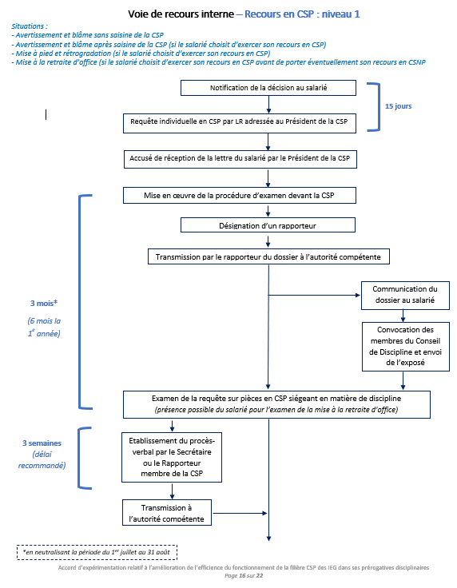

Slide 19
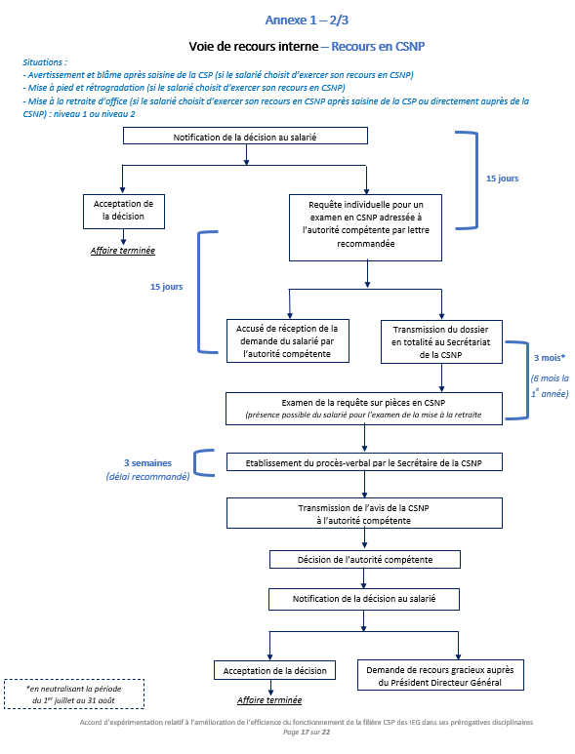

Slide 20
